Slide 1
Cierre de la semana (Fase 2)
Capacitación Censo de Población y Vivienda
2024

Slide 2


Introducción
En esta presentación veremos las tareas que como Coordinador/a de Grupo (CG) debes realizar al cierre de cada semana de recolección censal durante la Fase 2.

Slide 3
Contenidos
01.
Monitoreo de Avance y Productividad
02.
Gestión de carga de trabajo semanal

Slide 4
01.
Monitoreo de Avance y Productividad

Slide 5
01.
Monitoreo de Avance y Productividad (Fase 2)
Monitoreo de Avance y Productividad Censistas
Como Coordinador/a de Grupo (CG) debes mantener un monitoreo del avance de la recolección censal y de la productividad de tu equipo en terreno, a través de la revisión de indicadores de avance y productividad.
Si bien esta es una tarea que debes realizar diariamente, es fundamental que al final de cada semana revises que los indicadores de los reportes disponibles en el Módulo de Seguimiento del Sistema de Gestión Censal (SGC) se encuentren dentro de los valores esperados, e identificar las Manzanas o Áreas de Levantamiento (AL) en las que se presenten situaciones fuera de lo esperado.

Slide 6
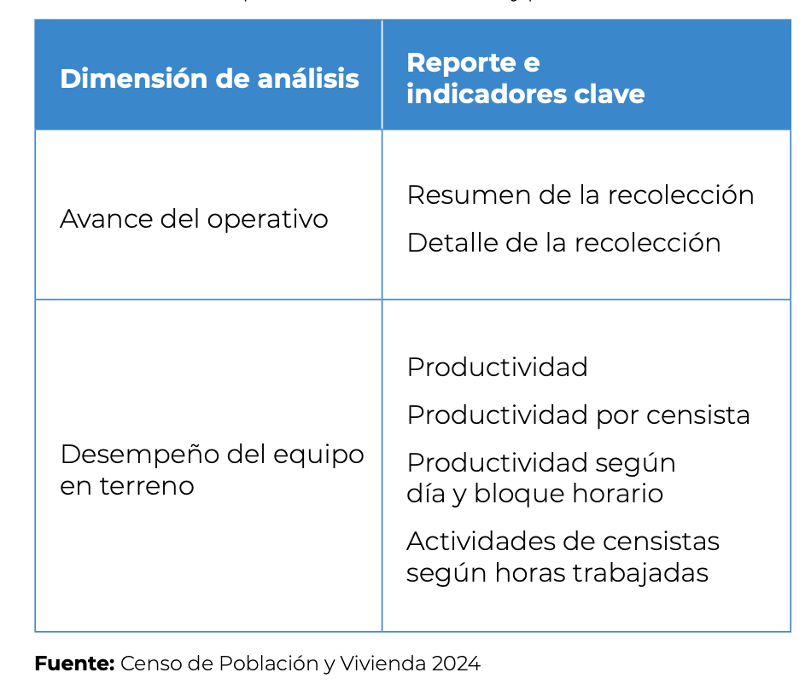
01.
Monitoreo de Avance y Productividad (Fase 2)
Revisión de Indicadores en el Sistema de Gestión Censal (SGC)
Al revisar los indicadores es necesario indagar sobre estos resultados para adoptar las medidas necesarias para mejorar el desempeño del equipo y el avance del operativo.
Por ejemplo, frente a un bajo porcentaje de viviendas censadas es necesario identificar las causas para definir estrategias adecuadas, como diversificar los días y franjas horarias de visita.
Tabla 1. Indicadores Monitoreo de Avance y Productividad

Slide 7
02.
Gestión de carga de trabajo semanal

Slide 8






02.
Gestión de carga de trabajo semanal (Fase 2)
Gestión de carga de trabajo semanal
En el día en que finaliza una semana de recolección, la o el CG debe quitar toda la carga de trabajo asignada a las y los censistas a su cargo.
Para verificar este procedimiento debes confirmar que las y los censistas a tu cargo completen las entrevistas en su DMC y luego sincronicen.

Slide 9



02.
Gestión de carga de trabajo semanal (Fase 2)
Gestión de carga de trabajo semanal
La carga de trabajo de las y los censistas se debe reasignar de manera completa el primer día de recolección de la semana siguiente.
Es importante que esta reasignación sea realizada en función de la revisión de los indicadores de Monitoreo y Productividad de la semana anterior.

Slide 10
¿Alguna pregunta o comentario?

Slide 11
¡Muchas gracias!

